Slide 1
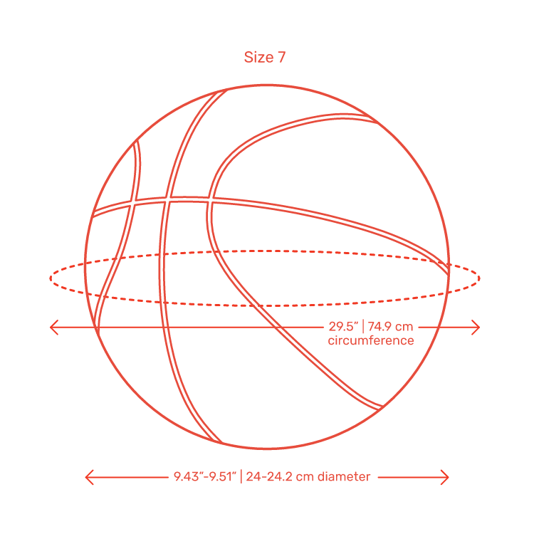
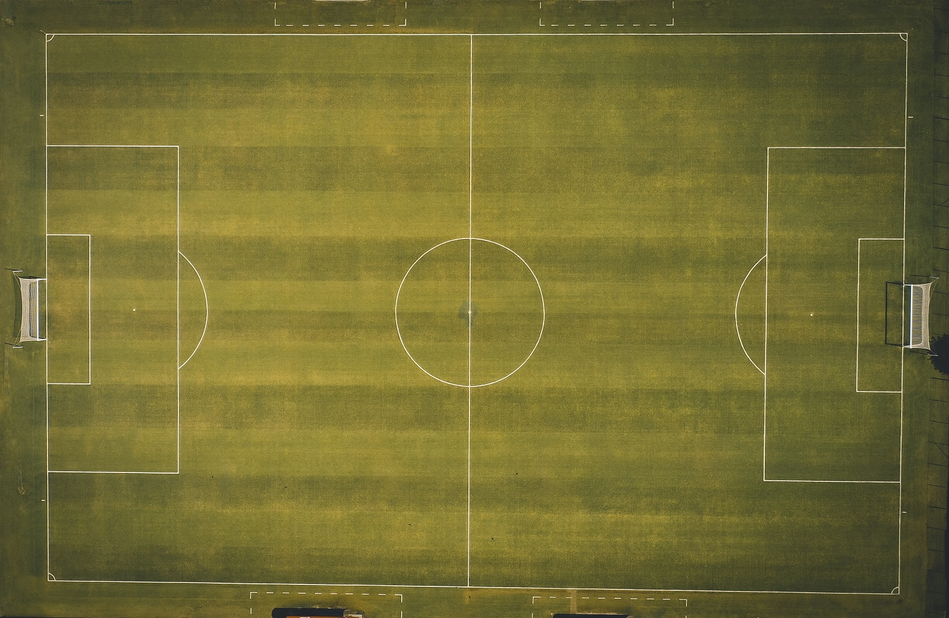
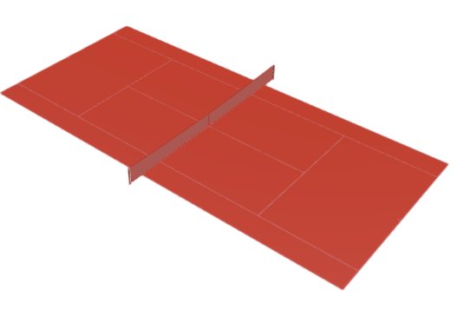
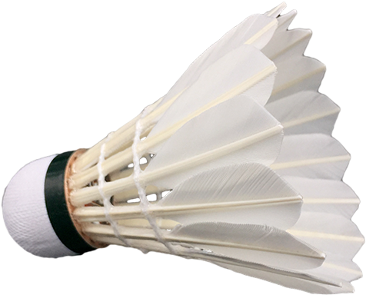
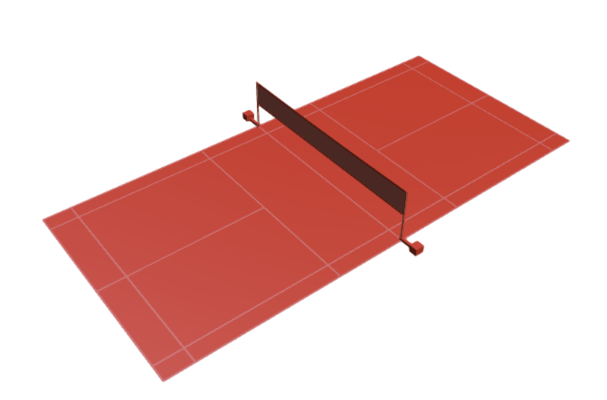
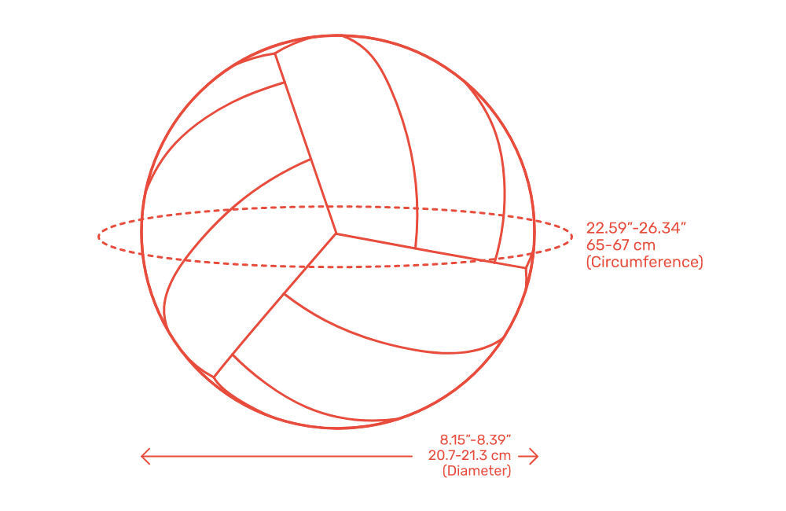
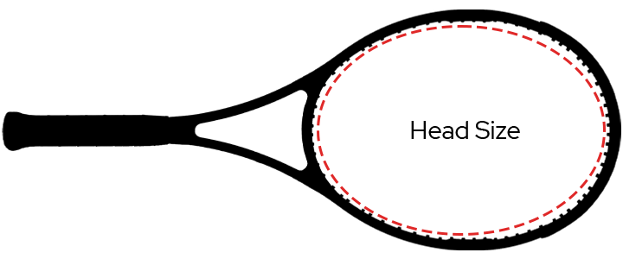
Saha Alan ve Malzeme Bilgisi
Badminton

Slide 2
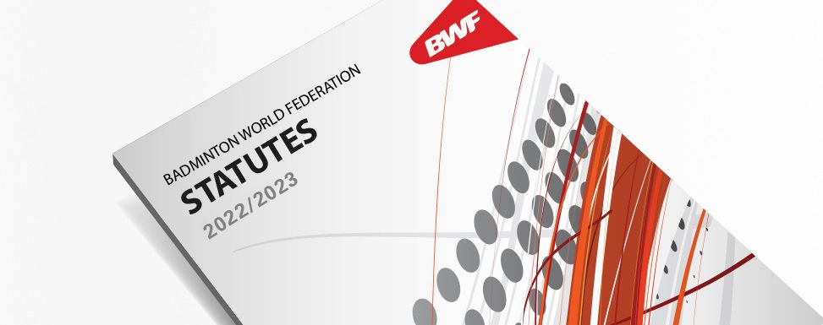
Referans
BWF tarafından hazırlanan ve 07.05.2022 tarihinden itibaren yürürlüğe giren “Badmınton World Federation Statutes 2022-2023” kural kitapçığı

Slide 3
Saha
Kural 1.1
Kort, Şema A ’da gösterildiği gibi, 40 mm genişliğindeki çizgilerle işaretli bir dikdörtgen şeklinde olacaktır.

Slide 4
Saha
Kural 1.2
Kortu işaretleyen çizgiler, kolayca seçilebilir ve tercihen beyaz ya da sarı olacaktır.

Slide 5
Saha
Kural 1.3
Tüm çizgiler, sahanın belirlemiş oldukları bölümünü oluşturacaktır.

Slide 6
File
Kural 1.4
Direkler, kort yüzeyinden 1.55 metre yüksekliğinde olacak ve Kural 1.10’da öngörüldüğü gibi file gerildiğinde dik duracaklardır. Direkler ya da direk destekleri, korta değmeyecektir

Slide 7
File
Kural 1.5
Direkler, tekler de oynasa çiftler de oynasa, Şema A ’da gösterildiği gibi çiftler tarafı çizgilerine yerleştirilecektir.

Slide 8
File
Kural 1.6
File, 15 mm ’den az ve 20 mm ’den fazla olmayacak şekilde file delikleri olan, eşit kalınlıkta, koyu renk, ince kordondan oluşacaktır.

Slide 9
File
Kural 1.7
File, 760 mm boyunda ve en az 6.1 metre eninde olacaktır.

Slide 10
File
Kural 1.8
Filenin üst kenarı, şeridin içinden geçen kordon veya kablo üzerinde 75mm’lik beyaz çift şeritle çevrili olacaktır. Bu şerit, kordon veya kabloya dayalı olacaktır.

Slide 11
File
Kural 1.9
Kordon ya da kablo sıkıca gerilecek ve direklerin en yüksek noktasını aşmayacaktır.

Slide 12
File
Kural 1.10
Filenin en yüksek yeri, kort yüzeyinden itibaren, kortun merkezinde 1.524 metre olacak ve çiftler taraf çizgileri üzerinde 1.55 metre olacaktır.

Slide 13
File
Kural 1.11
File bitimleri ile direkler arasında boşluk olmayacaktır. Gerektiğinde, file bitimlerindeki tam file boyu direklere bağlanacaktır.

Slide 14
Saha
Şema- A
40mm
720mm
40mm
3.880m
40mm
1.980m
1.980m
40mm
3.880m
40mm
720mm
40mm
DİREK
40mm
ÇİFTLER YAN ÇİZGİSİ
420mm
TEKLER YAN ÇİZGİSİ
40mm
SOL SERVİS ALANI
SAĞ SERVİS ALANI
2.530m
DİP ÇİZGİSİ AYRICA TEKLER SERVİS ALANI ARKA ÇİZGİSİ
6.100m
ÇİFTLERDE ARKA SERVİS ÇİZGİSİ
MERKEZ ÇİZGİ
KISA SERVİS ÇİZGİSİ
FİLE
40mm
SAĞ SERVİS ALANI
SOL SERVİS ALANI
2.530m
40mm
420mm
DİREK
40mm
13.400m

Slide 15
File
Not
(1) Tüm kortun çapraz köşelerin birbirine uzaklığı =14.723 m
(2) Şema A’da gösterilen kort, hem tekler hem de çiftler müsabakaları için kullanılmaktadır.
(3)Opsiyonel test işaretleri ŞEMA B ’de gösterildiği gibidir.

Slide 16
Saha
Şema- B
40MM
950MM
40MM
530MM
40MM
40MM

Slide 17
Raket
Kural 4.1.
4.1. Raket, Şema C ’de gösterildiği gibi, Kural 4.1.1 ila 4.1.5’te açıklanan, toplam uzunluğu 680 mm’yi aşmayan bir çerçeve ile toplam genişliği 230 mm’yi aşmayan esas bölümlerden oluşacaktır.

Slide 18
Raket
Kural 4.1.1.
4.1.1. Raketin sapı, oyuncunun tutması için tasarlanan kısımdır.

Slide 19
Raket
Kural 4.1.2.
4.1.2. Raketin yüzeyi tellerle örülü olan kısmı, oyuncunun topa vurması için tasarlanan kısımdır.

Slide 20
Raket
Kural 4.1.3.
4.1.3. Raketin baş kısmı, tellerle örülü yüzeyi çerçeveler.

Slide 21
Raket
Kural 4.1.4.
4.1.4. Raketin şaft kısmı raketin sapını baş kısmına bağlar (Kural 4.1.5’e tabi olarak).

Slide 22
Raket
Kural 4.1.5.
4.1.5. Raketin boğaz kısmı (eğer varsa) şaftı baş kısma bağlar.

Slide 23
Raket
Kural 4.2. tellerle örülü yüzey
4.2.1. düz olacak ve dönüşümlü olarak birleştirilmiş veya birbirlerini kestikleri yerde örülmüş çapraz desenli tellerden oluşacaktır. Tellerle örülü desen genellikle eşit olacak ve özellikle orta kısımda diğer kısımlara göre daha kalın olacaktır; ve

Slide 24
Raket
Kural 4.2.2. tellerle örülü yüzey
4.2.2. Toplam boyu 280mm’yi, toplam eni 220mm’yi aşmayacaktır. Ancak, teller:

Slide 25
Raket
Kural 4.2.2.1. tellerle örülü yüzey
4.2.2.1. Uzatılan tellerle örülü kısmın genişliğinin 35mm’yi aşmaması; ve

Slide 26
Raket
Kural 4.2.2.2. tellerle örülü yüzey
4.2.2.2 Tellerle örülü kısmın toplam uzunluğunun 330mm’yi aşmaması koşuluyla boğaz kısmına kadar uzatılabilir .

Slide 27
Raket
Kural 4.3. raket üzerinde:
4.3.1. Sadece ve özellikle yırtılma ve aşınmayı ya da titreşimi kısıtlamak ya da önlemek, veya ağırlığı dağıtmak ya da raketin sapını oyuncunun eline kordonla sabitleştirmek amacıyla kullanılanlar dışında veya bu amaçlar için boyut ve plasman olarak makul olanlar dışında hiçbir bağlı nesne veya çıkıntı bulunmayacaktır; ve

Slide 28
Raket
Kural 4.3.2. raket üzerinde:
4.3.2. Oyuncunun, raketin şeklini değiştirmesine imkan verecek hiçbir donatım bulunmayacaktır.

Slide 29
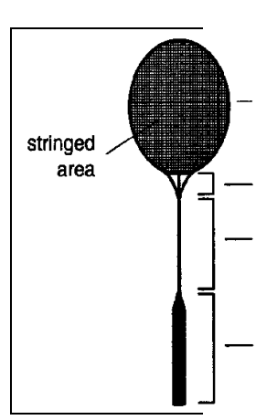
Raket
Şema-C
kafa
Tellerle örülü alan
boyun
çerçeve
sap
tutamak

